Slide 1
第20课学案参考答案
1.18世纪60年代；英国；棉纺织业
2.1765年；哈格里夫斯；珍妮机
3.1785年，瓦特改进蒸汽机
（19世纪30年代，蒸汽机的广泛运用）
4.生产力；手工工场；
大工厂；现代工厂制度
5.手工生产、机器生产；
手工工场、大工厂
6.（1）1825年；斯蒂芬森；蒸汽机车
（2）生产、市场
7.（1）社会生产力水平；
（2）“蒸汽时代”；
（3）英国；君主立宪制；工业革命
一、选择题
1—5：CADCC
二、材料题
（1）珍妮机的发明、哈格里夫斯；
改进蒸汽机、瓦特；
蒸汽机车、斯蒂芬森
（2）现代工厂制度；
由手工生产发展为机器生产；
蒸汽时代
（3）政治：英国确立君主立宪制
经济：完成第一次工业革命

Slide 2
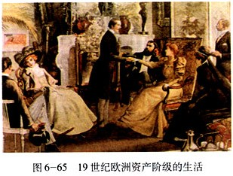
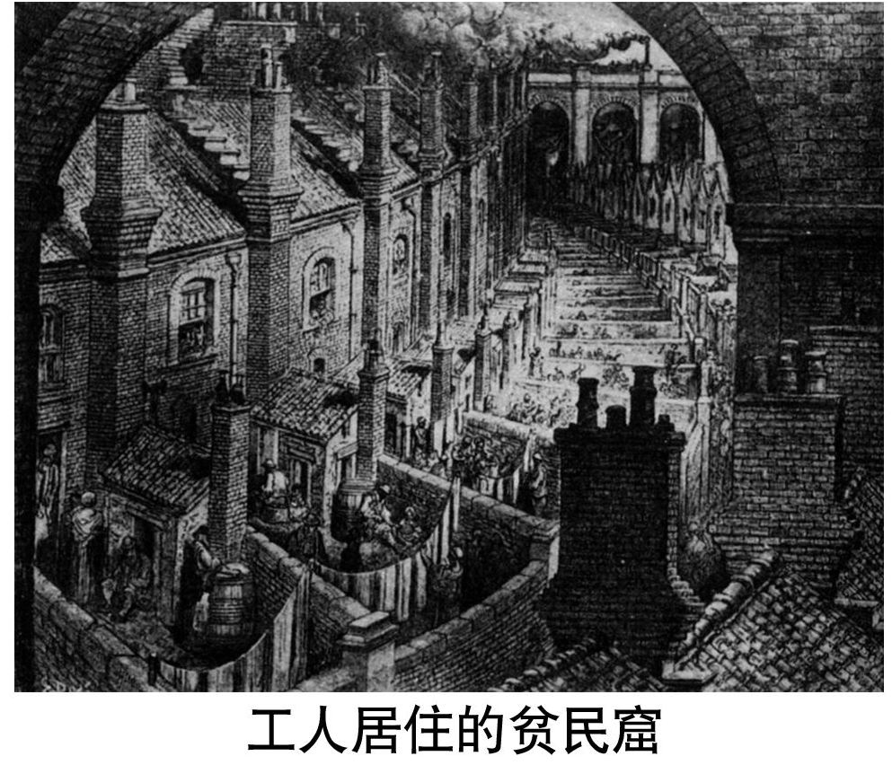
工
人
运
动
蓬
勃
兴
起
工
业
革
命
的
发
展
资产阶级
两极分化
（贫富差距扩大）
矛盾
无产阶级

Slide 3
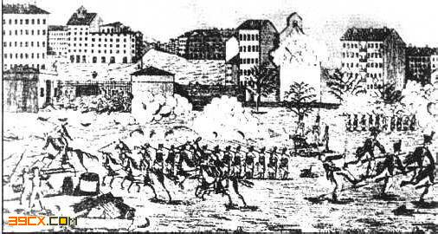
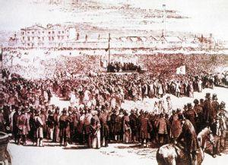
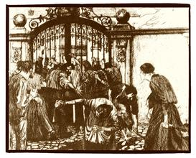
欧洲早期三大工人运动 (19世纪30年代—40年代）
失败
失败
国际工人运动遭受挫折，
需要科学理论的指导。
①法国里昂两次工人起义
②英国宪章运动
③1844年德意志西里西亚织工起义
失败

Slide 4
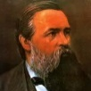
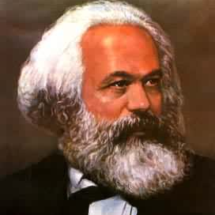
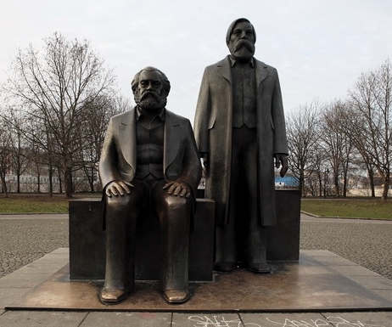
第21课
马克思主义的诞生
和
国际共产主义运动的兴起

Slide 5
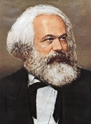
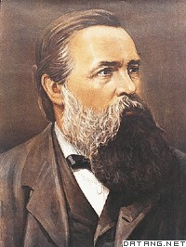
一、马克思与恩格斯
马克思
恩格斯

Slide 6
自主学习
阅读课本P98—99，总结概括马克思和恩格斯的主要革命活动。
1.马克思在 上发表文章，抨击普鲁士政府。
2.在巴黎，马克思和 一起讨论各种理论和欧洲工人运动。
3.完成著作： 。
4.批判继承前人思想精华，形成 ，包括
、 和 三个部分。
《莱茵报》
恩格斯
《资本论》
《马克思主义理论》
马克思主义哲学
政治经济学
科学社会主义

Slide 7
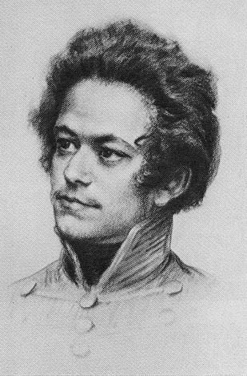
我立志选择最能为人类谋福利的职业，我的幸福将属于千百万人……。
——1835年马克思中学毕业论文
《青年在选择职业时的考虑》

Slide 8
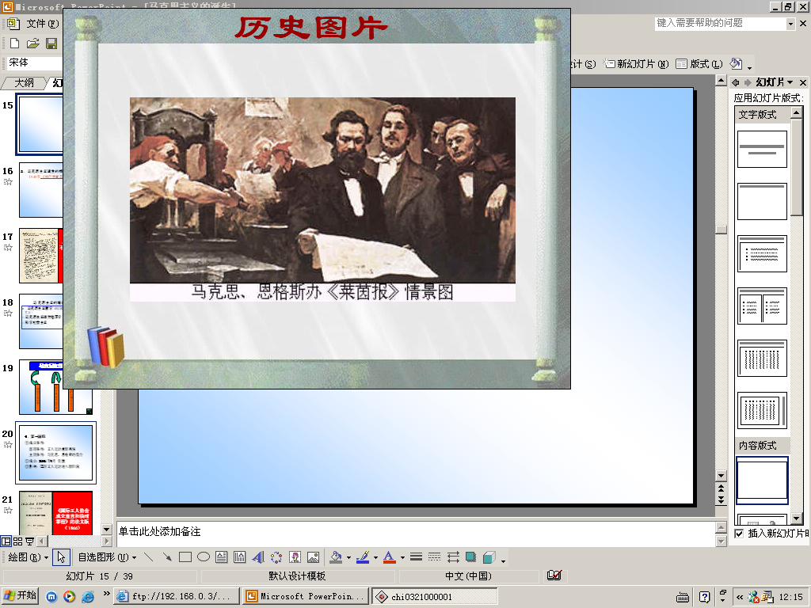
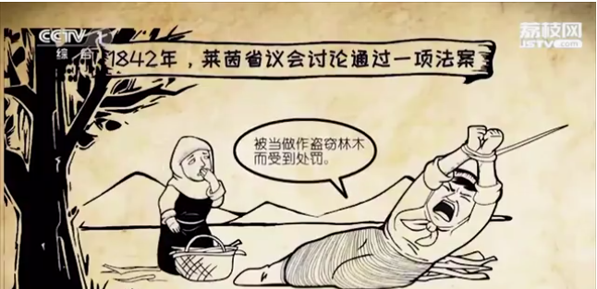
在第六届莱茵省议会中，地主阶级和新兴资产阶级的代表，要求对一切私伐林木的行为处以重刑，甚至要求把捡拾枯枝的行为也当作“盗窃”来惩治。
马克思任《莱茵报》编辑

Slide 9
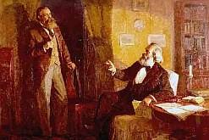
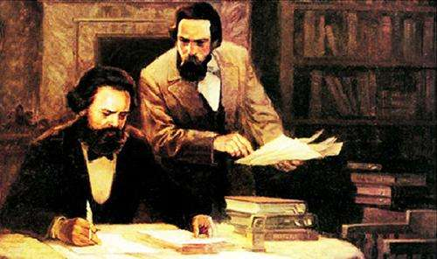
马克思和恩格斯的伟大会见

Slide 10
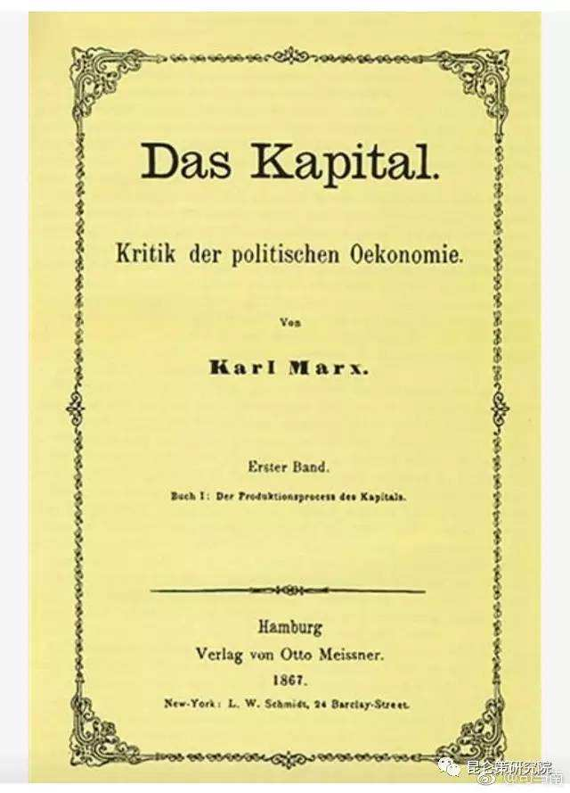
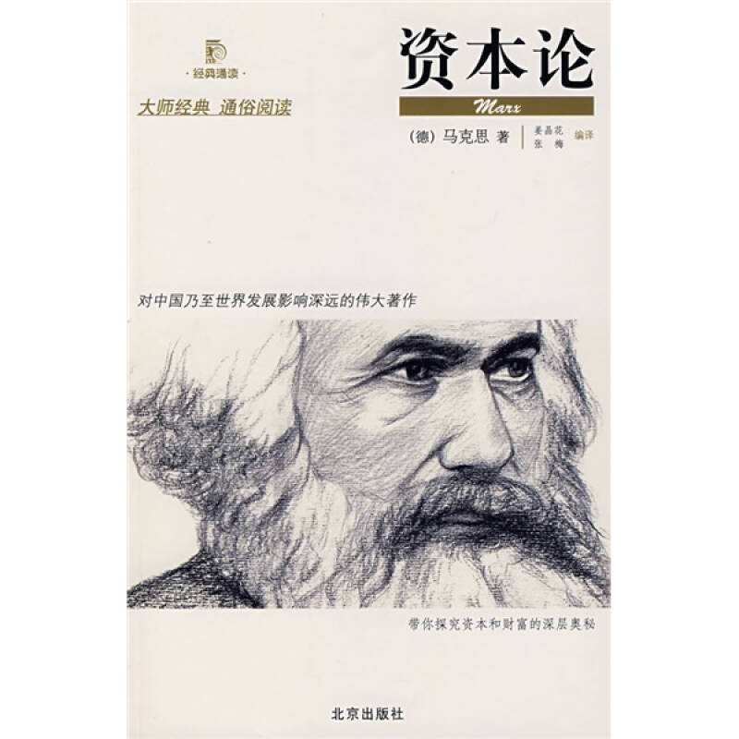
那里（工人宿舍区）肮脏、发臭和拥挤的情形：一间18英尺长15英尺宽（25m²）的屋子，里面有七张像船上那样的双层床，住了42个成年男人和14个男孩，一共56个人。
屋子没有任何通气孔；虽然最近三夜都没有一个人在这间屋子里睡过，但是里面仍然又臭又闷，竟使人一分钟也待不住。
——恩格斯《英国工人阶级状况》
恩格斯深入到工人之中
马克思完成巨作《资本论》

Slide 11
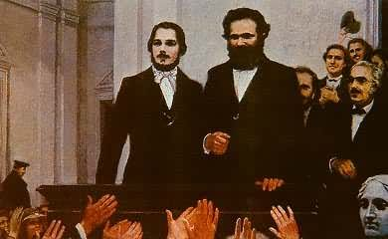
1847年，马克思和恩格斯参加共产主义同盟代表大会

Slide 12
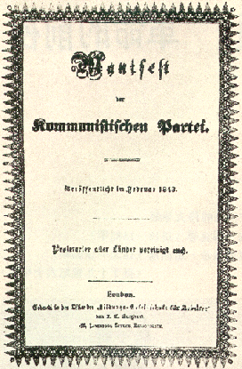
二、马克思主义的诞生：《共产党宣言》的发表
1.时间：
2.作者：
3.内容：
1848年
马克思、恩格斯。
①规律：有文字记载的全部历史都是阶级斗争的历史；人类进入资本主义时代，分裂为两大对立的阶级：资产阶级和无产阶级；资本主义社会必将被共产主义社会所取代；
②现状：肯定资产阶级在历史上曾起到非常革命的作用；工人阶级创造了巨大的社会财富，但他们相对日益贫困。
③方法：号召工人阶级组织起来，建立无产阶级政党，即共产党，用暴力推翻资产阶级统治，进行无产阶级革命。
马克思主义是科学的理论，创造性的揭示了人类社会发展的历史。
马克思主义是人民的理论，第一次创立人民实现自身解放的思想体系。
《共产党宣言》
第一版封面

Slide 13
马克思主义是实践的理论，指引着人民改造世界的行动。
马克思主义是不断发展的理论，始终站在时代前沿。
20世纪初
20世纪末
21世纪
1848
1883
1903
马克思主义诞生
马克思去世
列宁主义诞生
毛泽东思想
邓小平理论
习近平新时代中国特色社会主义思想

Slide 14
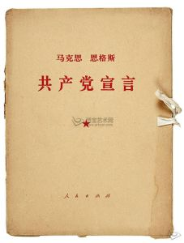
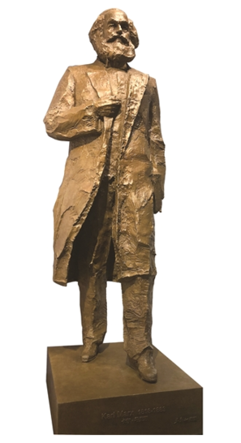
4.影响
①标志着马克思主义的诞生。
②从此，无产阶级的斗争有了科学理论的指导，国际共产主义运动更加蓬勃地发展起来。

Slide 15
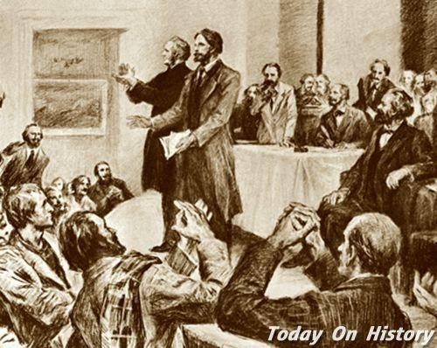
三、马克思主义的实践
1.第一国际
时间：
概况：
主要活动：
1864年
英、法、德等国的工人联合成立的国际工人协会，史称“第一国际”。
①在各国建立支部，努力把工人阶级的斗争联合起来。②经济斗争

Slide 16
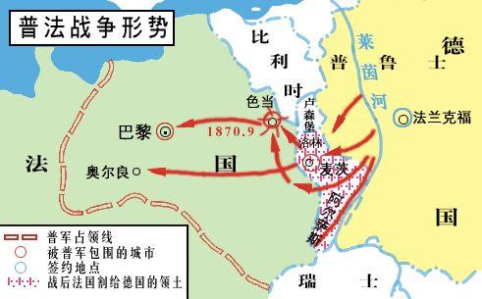
2.巴黎公社
1870年，普法战争，法国失败，社会矛盾激化。

Slide 17
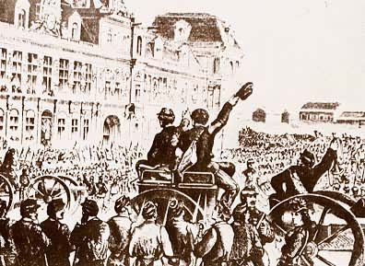
1871年3月18日巴黎人民武装起义，推翻资产阶级反动统治。
巴黎公社成立
1871年3月28日，建立了世界上第一个无产阶级政权——巴黎公社。

Slide 18
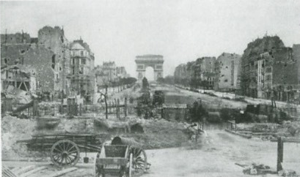
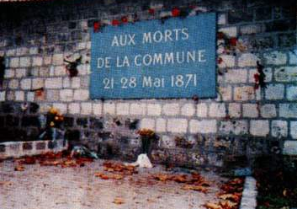
1871年5月28日，资产阶级反动政府勾结普军联合反扑，公社失败。
五月流血周中的巴黎
巴黎公社社员殉难处

Slide 19
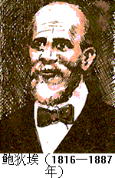
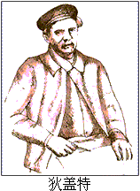
这首气壮山河的《国际歌》是一座以巴黎无产阶级鲜血谱写成的纪念碑。一个世纪以来，它以气势磅礴、雄伟庄严的旋律，把无产阶级革命真理传遍全球，成为全世界无产阶级的战歌。

Slide 20
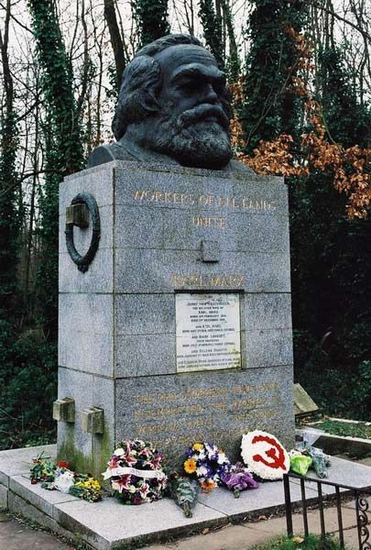
卡尔·海因里希·马克思
1883年3月14日，在伦敦去世，葬于海格特公墓。
全世界无产者，联合起来！
哲学家们只是用不同的方式解释世界，而问題在于改变世界。
1999年，英国剑桥大学文理学院教授们发起，评选“千年第一思想家”，马克思位居第一。

Slide 21
标志马克思主义的诞生
课堂小结
世界上第一个无产阶级政权
《共产党宣言》发表
创立第一国际
马克思出生
《莱茵报》主编，从事政治活动
移居巴黎
结识恩格斯
移居伦敦
巴黎公社（失败）
马克思去世
恩格斯去世
1818
1841
1843
1844
1848
1849
1864
1872
1883
1895
2018
马克思主义哲学
政治经济学
科学社会主义

